Slide 1
Pest und Pestsäulen
Adéla Horáčková, Natálie Kováčiková, Anna Valíčková

Slide 2
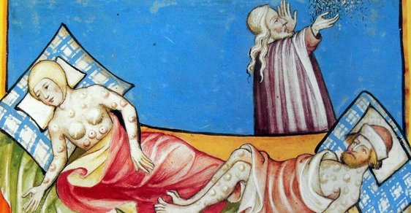
Pest in Böhmen
Die schlimmste Epidemie in Böhmen war im 14. Jahrhundert
½ Leute wurde gestorben
Notes:
http://img.cncenter.cz/img/3/article/1829129_mor.jpg

Slide 3
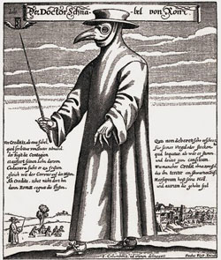
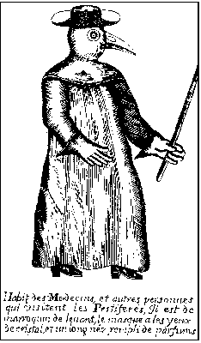
Pestärzte
Sie hatten Blumen im Schnabel
Notes:
http://files.toulky-minulosti.webnode.cz/200000159-62c5b63bdb/epidemie_mor.jpg
http://casopis.vesmir.cz/files/image/id/8357

Slide 4
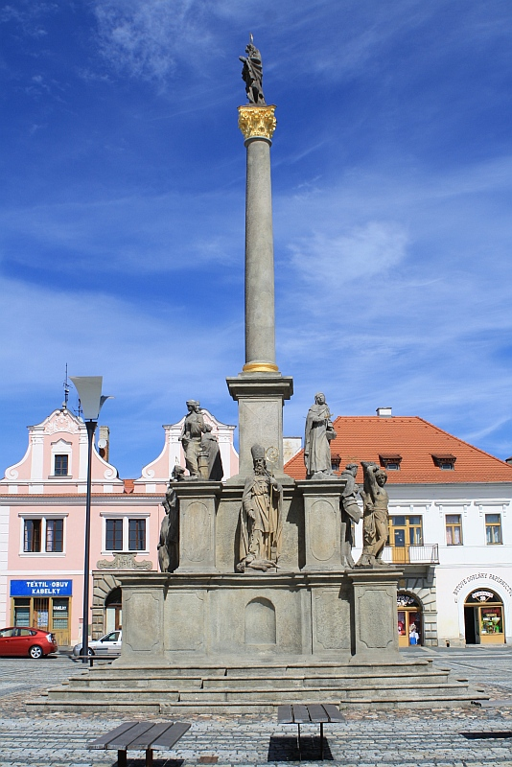
Die Pestsäule in Stříbro
Die Leute haben nach den Epidemien Pestsäulen gebaut
Die Pestsäule wurde im Jahre 1740 nach der Pestepidemie erbaut.
Sie ist 14 m hoch.
Dort sind 12 Statuen der Heiligen.
Notes:
http://www.mustribro.cz/pamatky/morovy_sloup.php

Slide 5
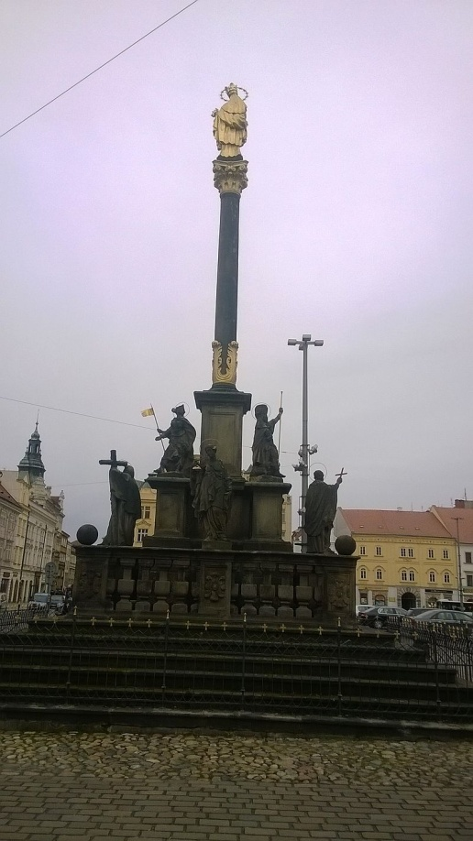
Die Pestsäule in Pilsen
Die Pestsäule wurde im Jahre 1681 nach der Pestepidemie erbaut.
Sie steht auf dem Platz der Republik.
Notes:
https://cs.wikipedia.org/wiki/Mari%C3%A1nsk%C3%BD_sloup_(Plze%C5%88)#/media/File:MS_4.jpg

Slide 6
Fragen
Warum hatten die Ärzte Blumen im „Schnabel“?
Warum wurde Pest „der schwarze Tod“ genannt?
Befinden sich die zwei Städte – Stříbro und Pilsen – auf der Goldenen Straße?
Notes:
https://cs.wikipedia.org/wiki/Mari%C3%A1nsk%C3%BD_sloup_(Plze%C5%88)#/media/File:MS_4.jpg

Slide 7
Vielen Dank für eure Aufmerksamkeit

